Slide 1
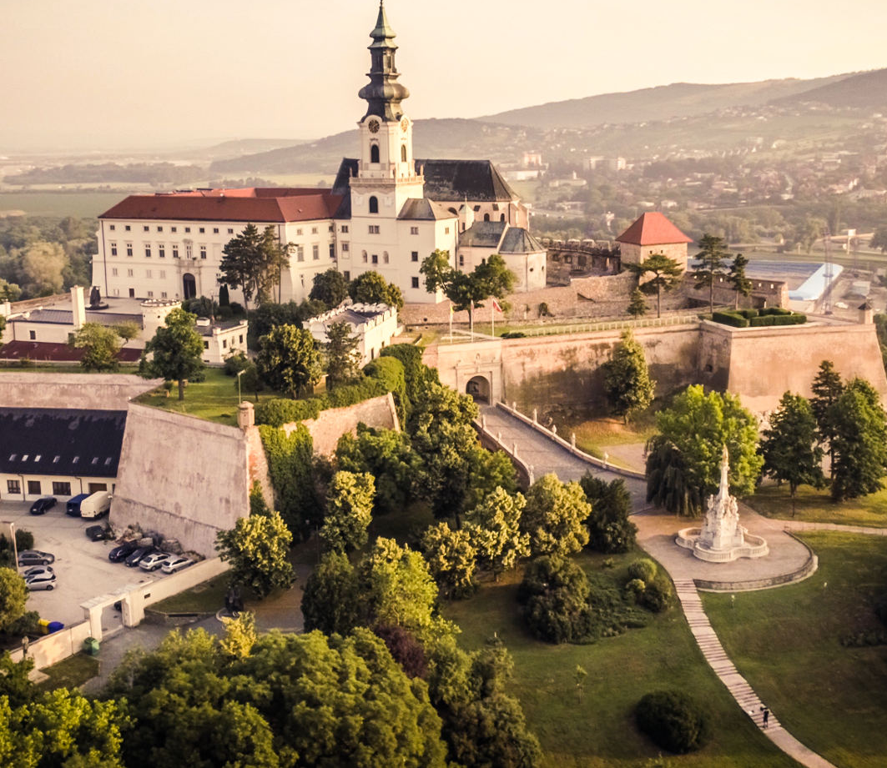
Nitrianske údelné vojvodstvo
DEJEPIS
7.ročník ZŠ

Slide 2
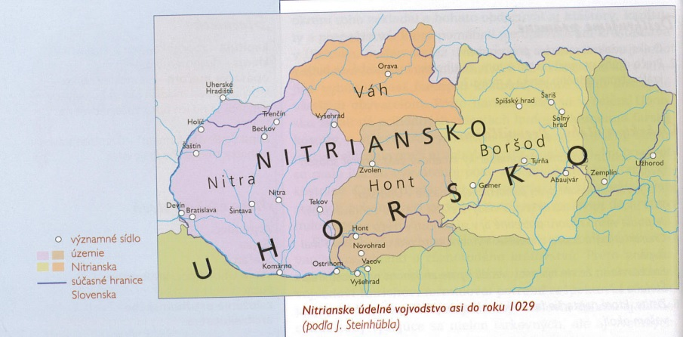
V druhej polovici 10. storočia sa pod vedením dynastie Arpádovcov položili základy uhorského štátu.
Gejza zostal sídliť v Ostrihome.
Jeho mladší brat Michal získal sídlo v Nitre.
Zriadenie nitrianskeho vojvodstva vychádzalo z tradície nitrianskeho kniežactva.

Slide 3
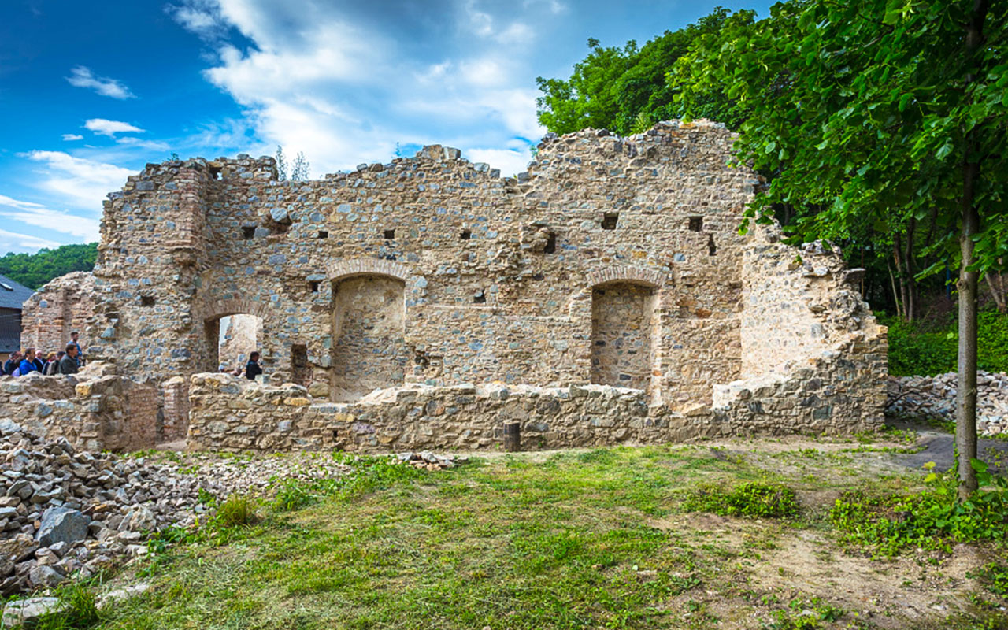
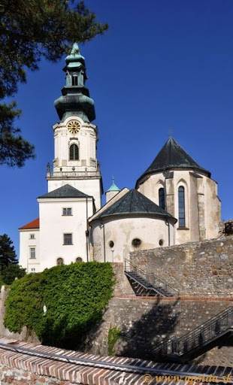
Michal ako kresťan obnovil kostol sv. Emeráma.
Poveril veľmožský rod Poznanovcov, aby obnovili kláštor sv. Hypolita na Zobore.

Slide 4
Zoborská listina z roku 1113 – ide o najstarší súpis majetkov zoborského kláštora

Slide 5
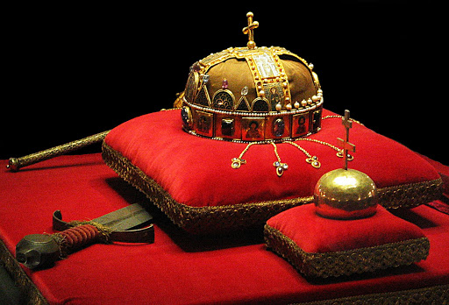
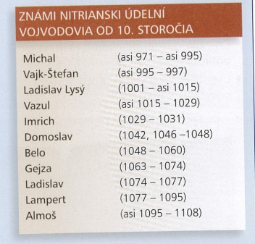
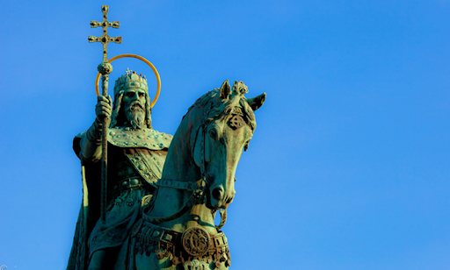
Gejza dal odstrániť svojho brata Michala.
Michalovi synovia utiekli do cudziny. (Ladislav Lysý a Vazul)
Dosadil svojho syna Štefana.
Štefan sa oženil s bavorskou princeznou Gizelou.

Slide 6
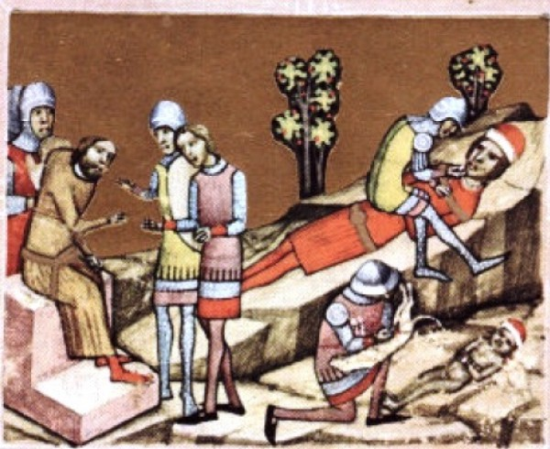
Rozkvet vojvodstva
Najväčší rozkvet zažilo vojvodstvo za čias Bela I. a jeho synov Gejzu a Ladislava.
Nitrianski údelní vojvodovia mali vlastné vojsko.
Razili vlastné mince.
Niekedy viedli aj samostatnú zahraničnú politiku.
Toto samostatné postavenie nitrianskych vojvodov sa stávalo zdrojom napätia medzi panujúcimi kráľmi a údelníkmi.
Kráľ Koloman v roku 1108 vojvodstvo zrušil.
Koloman nechal oslepiť svojho brata a jeho malého syna Bela a poslal ich do kláštora.

